Slide 1


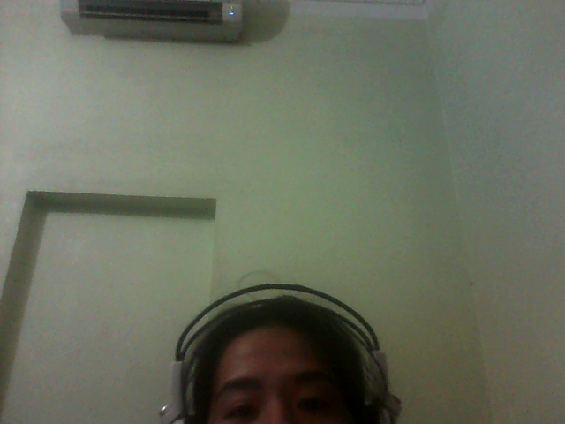
UBND QUẬN LONG BIÊN
Trường mầm non Đức Giang
BÀI GIẢNG
PHÁT TRIỂN NGÔN NGỮ
Đề tài: Làm quen chữ cái O
Lứa tuổi: 5-6 tuổi
Thực hiện: Lớp mẫu giáo lớn A1

Slide 2


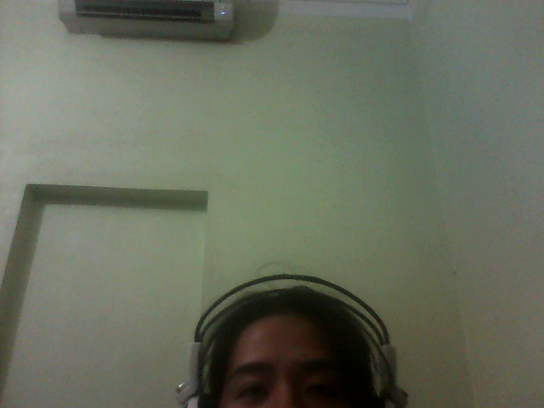

Slide 3

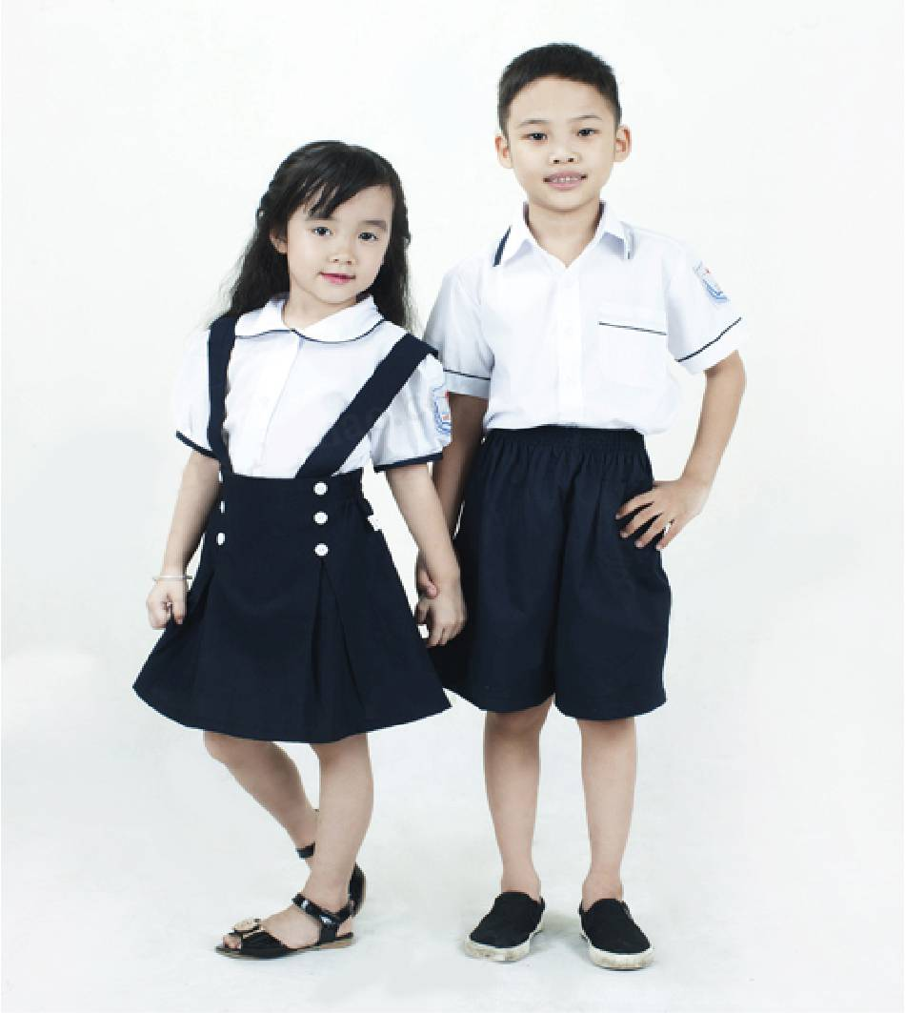
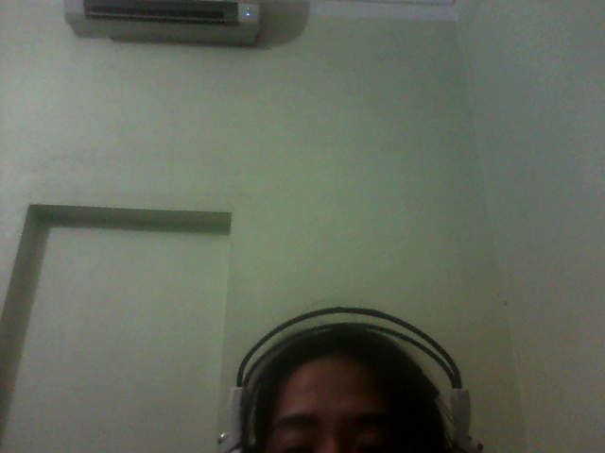
Häc sinh
o

Slide 4

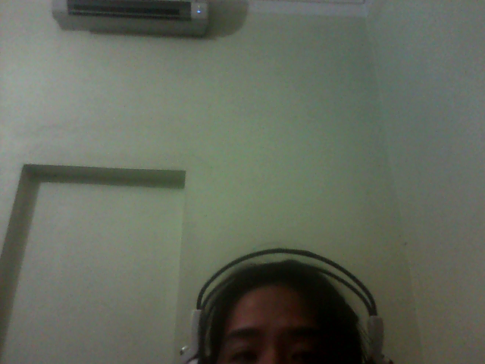
o
o

Slide 5
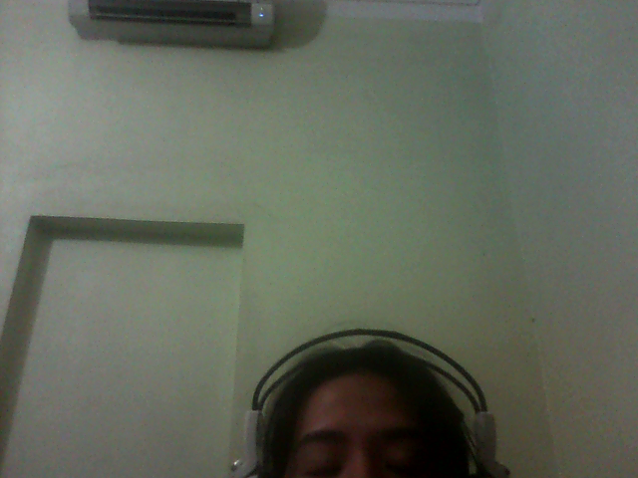
Các kiểu chữ O
o
O
o

